Slide 1

ỦY BAN NHÂN DÂN QUẬN LONG BIÊN
TRƯỜNG MẦM NON HOA SỮA
KHÁM PHÁ KHOA HỌC
Đề tài: Tìm hiểu nghề bác sĩ
Lứa tuổi: 4-5 tuổi
Thời gian: 20-25phút
Giáo viên: Lê Thị Ánh Ngọc

Slide 2


1. Ổn định
Xem video bác sĩ khám bệnh

Slide 3
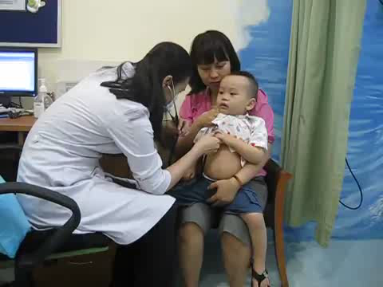

Slide 4

2. Phương pháp và hình thức tổ chức
HĐ 1: Trò truyện về công việc của bác sĩ

Slide 5
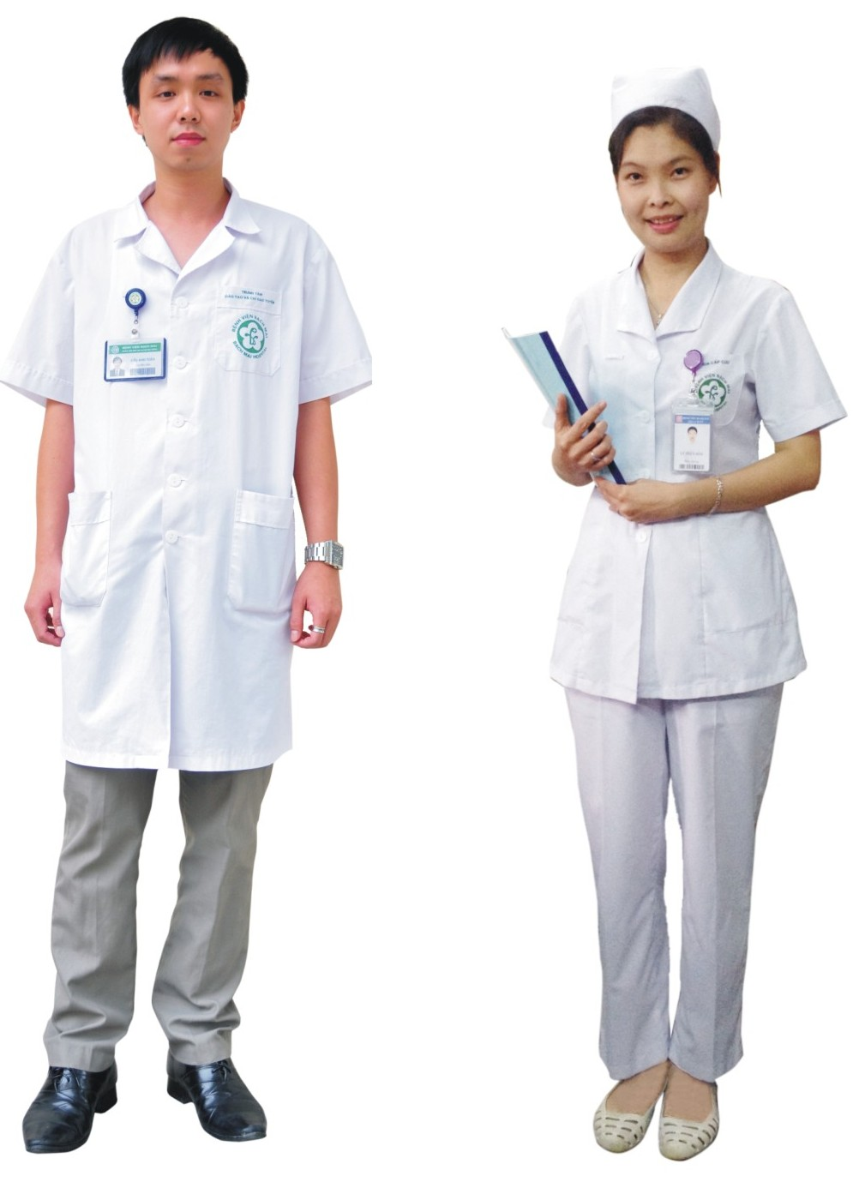
Trang phục của bác sĩ

Slide 6
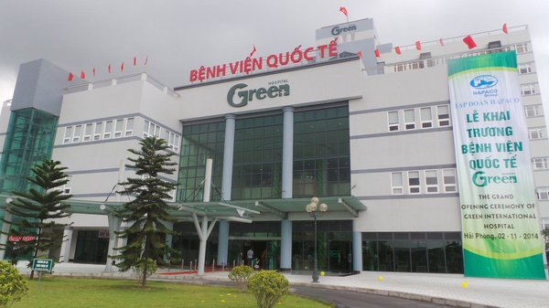
Nơi làm việc của bác sĩ

Slide 7
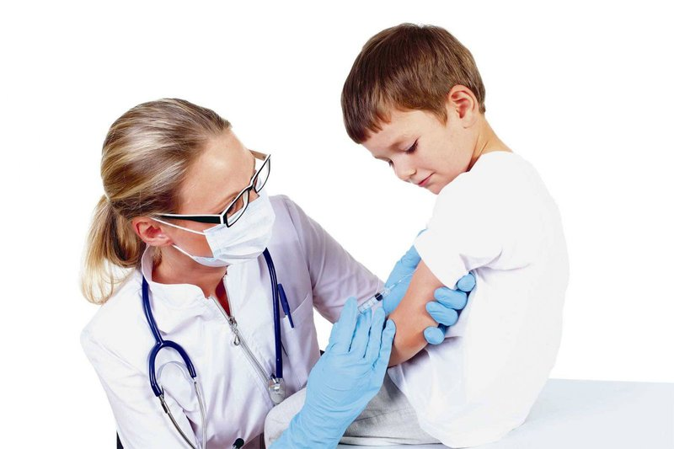
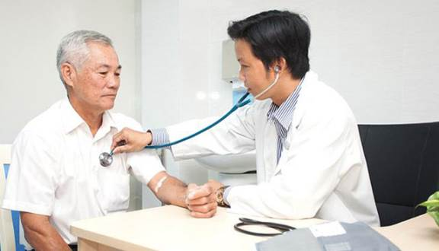
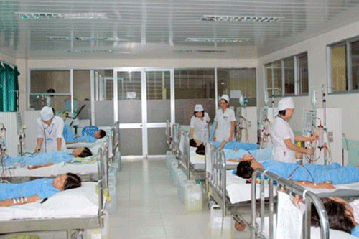
Công việc của bác sĩ

Slide 8

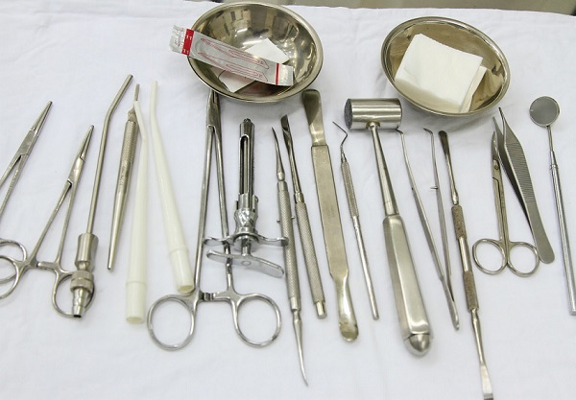
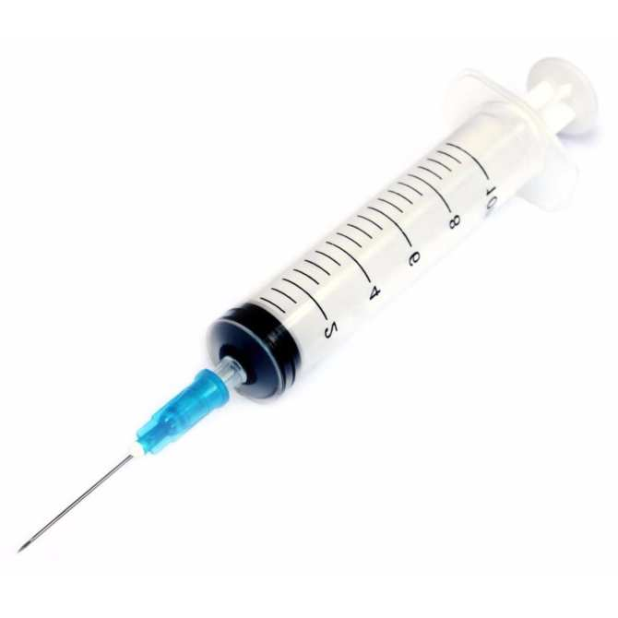

Dụng cụ của bác sĩ

Slide 9

Mở rộng

Slide 10
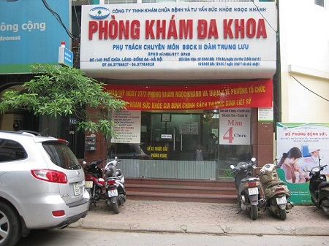
Phòng khám

Slide 11



Trang phục

Slide 12
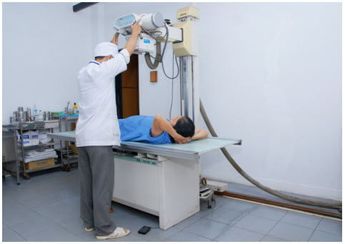
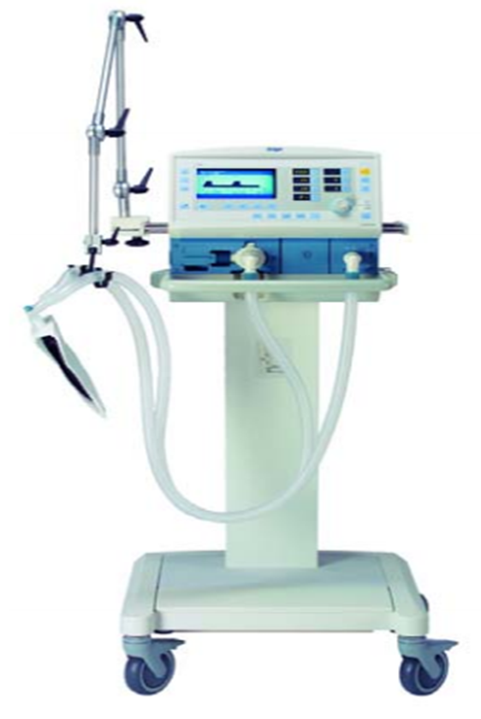
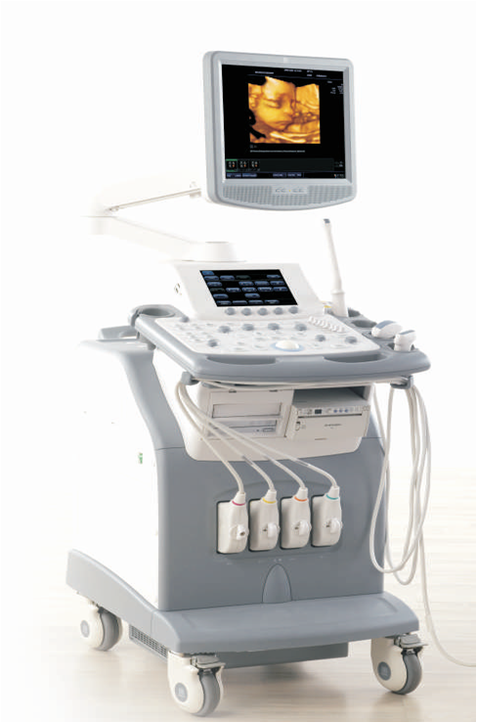
Thiết bị y tế

Slide 13
HĐ 2: Trẻ chọn những đồ dùng chuyên dụng
của bác sĩ

Slide 14

KÍNH CHÚC QUÝ THẦY CÔ MẠNH KHỎE, HẠNH PHÚC!

